Slide 1
Развитие творческих способностей у детей старшего дошкольного возраста
Фугина Елена Николаевна
МДОУ №41

Slide 2
Ближние цели
Создание условий для развития творческих способностей
Организовать кружок «Оригами»
Поощрять самостоятельную деятельность детей

Slide 3
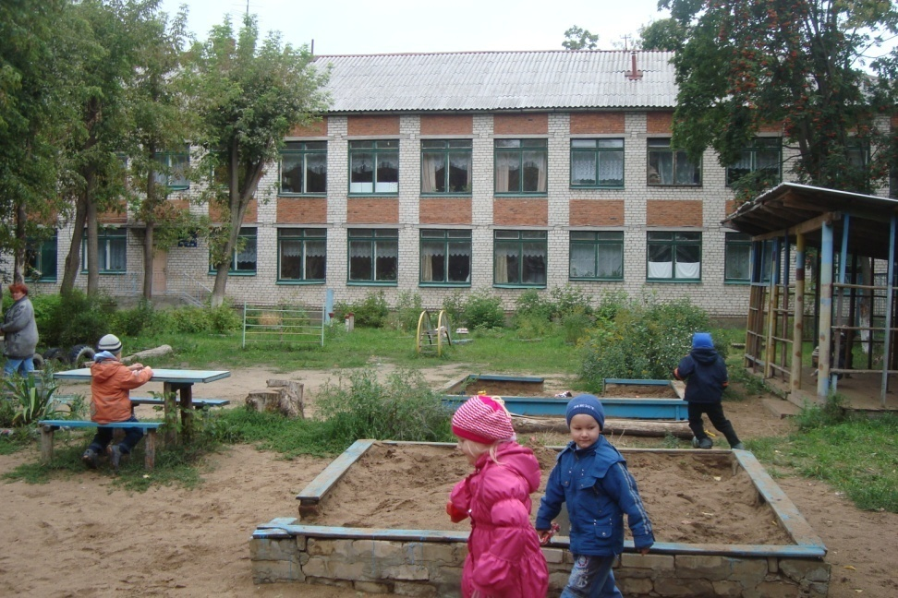
Дальние цели
Использование современных подходов в развитии творческих способностей у детей дошкольного возраста.

Slide 4
Педагогические методы и задачи
Методы
Задачи
Показ способов действия
Объяснение
Выполнение задания по образцу
Предоставление детям возможность выбора материалов и содержания во время работы
Работа со схемами
Развивать умение анализировать, планировать,создавать конструкции поделок
Способствовать развитию конструктивных и творческих способностей детей
Развивать трудолюбие, умение доводить начатое дело до конца
Укреплять мелкую моторику рук

Slide 5
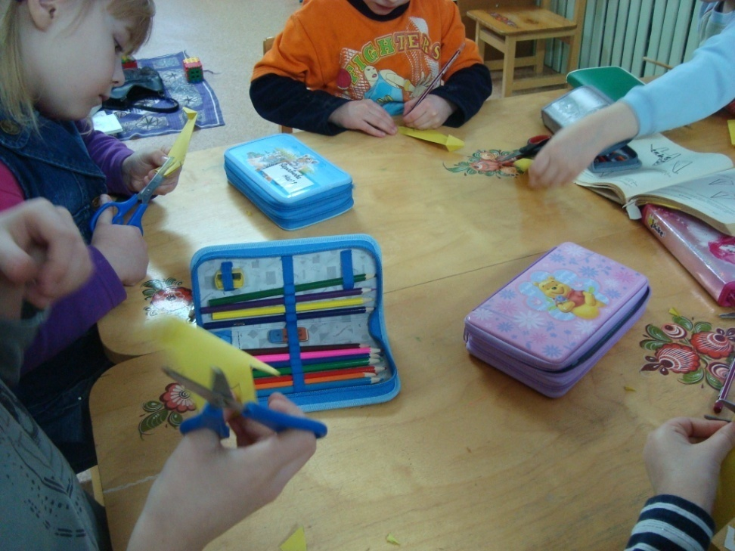
Трудности
Администрация может не поддержать создание кружка «Оригами»
Родителям будут непонятны мои методы и формы работы
Недостаточно материалов для изготовления поделок

Slide 6
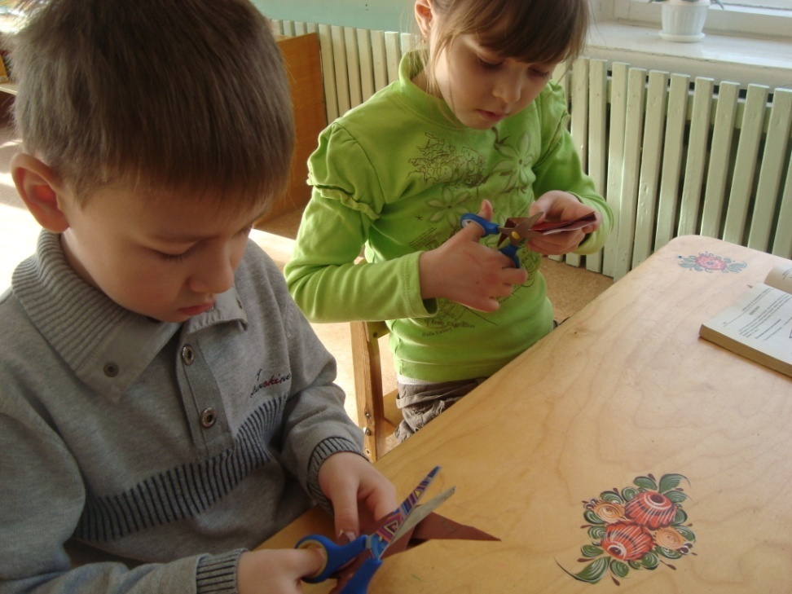
Решения
Перед началом работы я познакомлю заведующую с материалами, которые я буду использовать в работе
Проведу консультацию для родителей

Slide 7
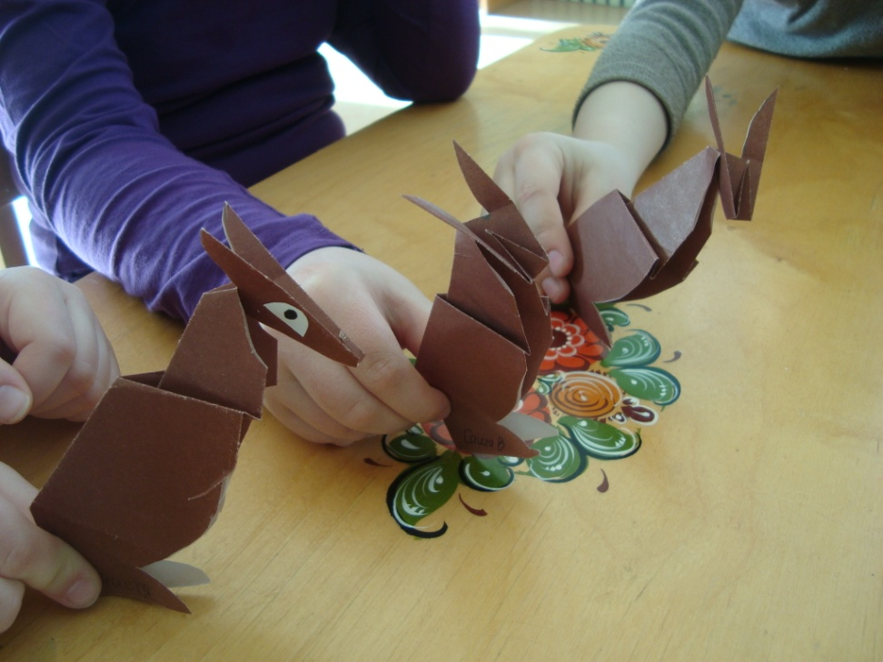
Ресурсы
Помощь и поддержка коллег по работе
Интернет
Изучение современной литературы

Slide 8
План график
Сентябрь
Знакомство с искусством «Оригами»
Октябрь-Март
Обучение основным элементам складывания на основе базовых форм
Апрель-Май
Анализ полученного опыта и планирование на будущее

